Slide 1
Arabske države

Slide 2
Arabski svet
Arabski svet se razprostira od Atlantskega oceana na zahodu do Perzijskega zaliva na vzhodu ter od Sredozemskega morja na severu do osrednje Afrike in Indijskega oceana na jugu.
S 23 državami, okrog 325 milijoni ljudi in ozemljem na dveh kontinentih je največja geo-lingvistična enota na svetu za Rusijo.

Slide 3
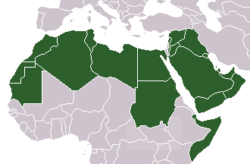
Države
Čeprav je definicija včasih sporna, se naslednjih 18 držav običajno šteje k arabskemu svetu, saj vse uporabljajo arabščino kot enega od uradnih jezikov in večina prebivalcev govori vsaj eno od različic arabščine.
Alžirija
Bahrajn
Egipt
Irak
Jordanija
Kuvajt
Libanon
Libija
Mavretanija
Maroko
Oman
Palestinska ozemlja
Katar
Saudska Arabija
Sudan
Sirija
Tunizija
Združeni arabski emirati
Zahodna Sahara
Jemen

Slide 4
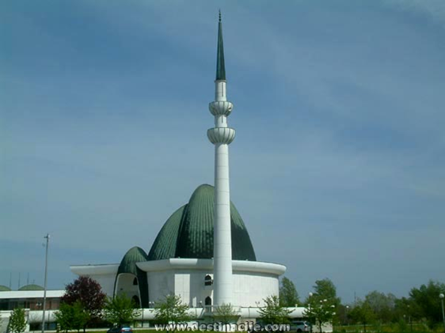
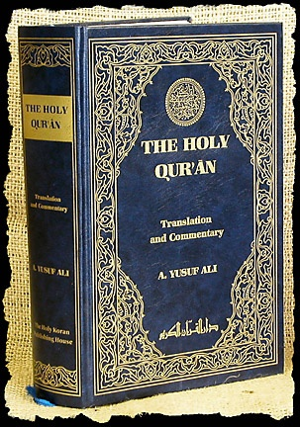
Vera
Arabce je združil islam in pa Mohamed, ki je začetnik islama.
Za islam je značilna vera v enega boga, Alaha. Njegovi nauki so zapisani v Koranu, ki je sveta knjiga muslimanov

Slide 5
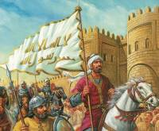
Arabska osvajanja
Vzrok za začetek osvajanja drugih dežel oz. držav je bil verski.
V tem času sta si znani svet delila perzijsko in bizantinsko cesarstvo. Čeprav so bili v manjšini, je muslimanskim konjenikom in kamelarjem v desetih letih uspelo na zahodu osvojiti Egipt in Kirenajko v Libiji. Le stoletje po Mohamedovi smrti so muslimani in s tem islam prodrli do francoskega Poitiersa na zahodu in do kitajskega Turkestana na vzhodu. Ponekod so ljudstva, ki so sicer živela pod tujo oblastjo, muslimane sprejela kot osvoboditelje.
Na praporu mohamedanske vojske piše 'La ilaha ila Alah', kar pomeni 'Ni drugega boga od Alaha'. Arabci so to misel fanatično širili širom sveta.

Slide 6
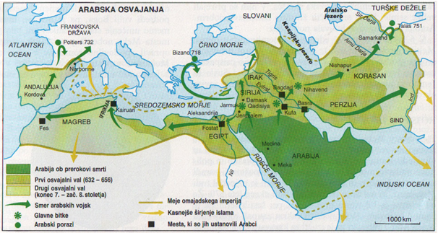
Arabska osvajanja
Arabcem pa se ni posrečilo zavzeti Carigrada, čeprav so ga večkrat oblegali z morja, kot tudi ne bizantinskih ozemelj v Mali Aziji. Sredi 8. st. se je v glavnem končalo vojaško širjenje Arabcev.
Arabska osvajanja so segala na zahod, preko Afrike, vse do Španije na severovzhod vse do reke Sir Darja, na vzhodu vse do reke Ind in še preko, na severu pa preko reke Evfrata in Tigris vse do Slovanov.

Slide 7
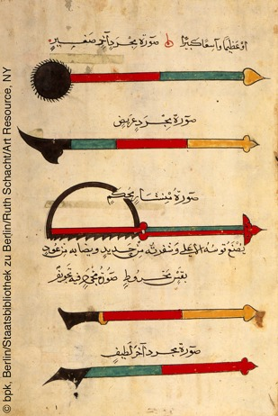
Medicina
Arabci so imeli pravo medicinsko vedo že takrat, ko so v Evropi verovali v zdravilno moč verskih obredov.
Odkrili so načelo krvnega obtoka v pljučih - tri stoletja preden je anglež William Harvey javil svojo teorijo o celotnem krvnem obtoku.
Izvajali operacije brez bolečin s pomočjo anastezije.
Arabska medicina dela, prevedena v latinščino, so bila glavni viri za preučevanje medicine v zahodno evropskih deželah do 17. stoletja.
Arabski rokopis z risbami kirurških instrumentov

